Slide 1


ХАКАТОН MIFIML
Мультилейбл классификация текста с BERT
Используемые технологии: BERT, FastAPI, PyTorch

Slide 2
Команда 27 ВЕКТОР В НИКУДА
Алексей КАБАНОВ (тимлид)
Алексей ДОЛГОВ
Сергей СЕМЕНОВ
Тимур ИГИЗБАЕВ
Эмиль ГИМАТДИНОВ
Вячеслав ДМИТРИЕВ

Slide 3

ЗАДАЧА
Цель:
Создать систему поиска слов/словосочетаний в документах, учитывающую:
Смысловое значение (не только точное совпадение)
Позицию найденного фрагмента
Вероятность релевантности
Требования:
Веб-интерфейс для тестирования
Поддержка контекстного поиска

Slide 4
РЕШЕНИЕ
Технологии:
BERT (bert-base-multilingual-cased) для векторного представления текста
FastAPI для REST API
PyTorch для работы с моделью
Ключевые компоненты:
Семантический поиск по векторным представлениям
Определение позиции и оценка релевантности
Веб-интерфейс для ручного тестирования

Slide 5

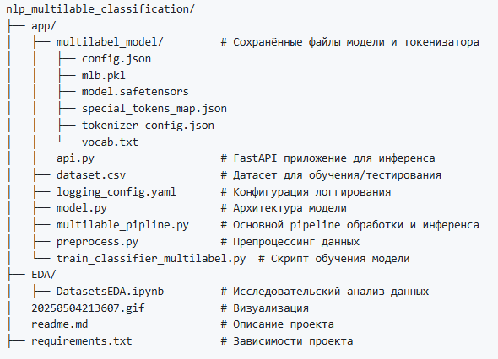
Архитектура проекта (после обучения)

Slide 6

Как это работает
Процесс обработки:
Текст → Очистка и нормализация
BERT → Векторное представление
Классификатор → Вероятности для каждой метки
Пороговая фильтрация → Итоговые метки
Пример:
Текст: "Матч закончился со счетом 2:1" Метки: ["спорт" (98%), "футбол" (85%)]

Slide 7
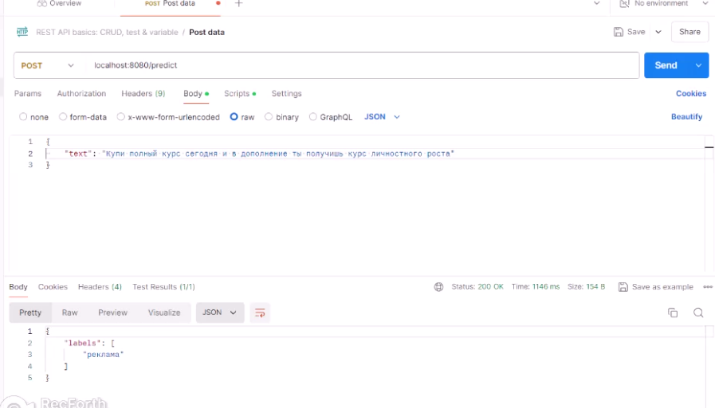
Примеры

Slide 8
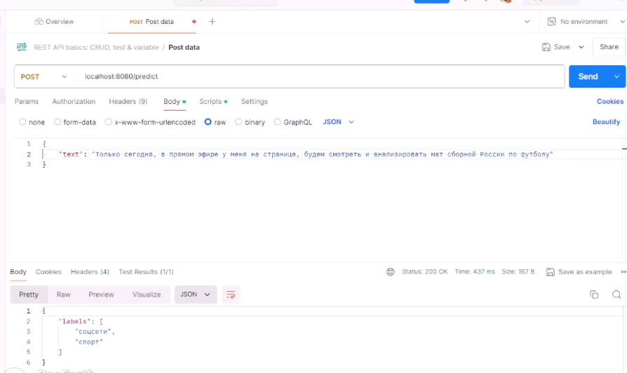
Примеры

Slide 9

Ссылки на проект и материалы
Git Hub: https://github.com/Abrazacs/nlp_multilable_classification
https://colab.research.google.com/drive/1RhQN0EgjHHVNCnFuXnkvZncKHhpDzFZc#scrollTo=dK1mu81H72Xt
Видео: https://drive.google.com/file/d/1dqOkXtfeYYdjgQQz3x3q2ynrx8nt8XiR/view?usp=sharing

Slide 10
Спасибо за внимание Команда 27 ВЕКТОР В НИКУДА

